Slide 1
Voorbereiding Proeve van bekwaamheid Maken van voorlopige begroting

Slide 2
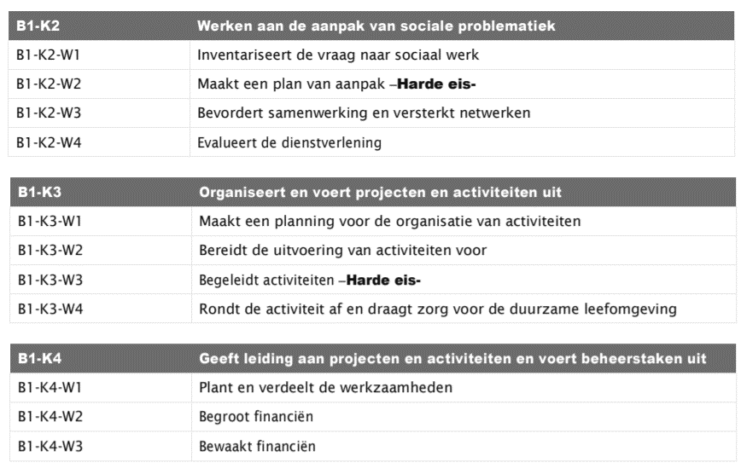
Voorbereiding Proeve van bekwaamheid

Slide 3
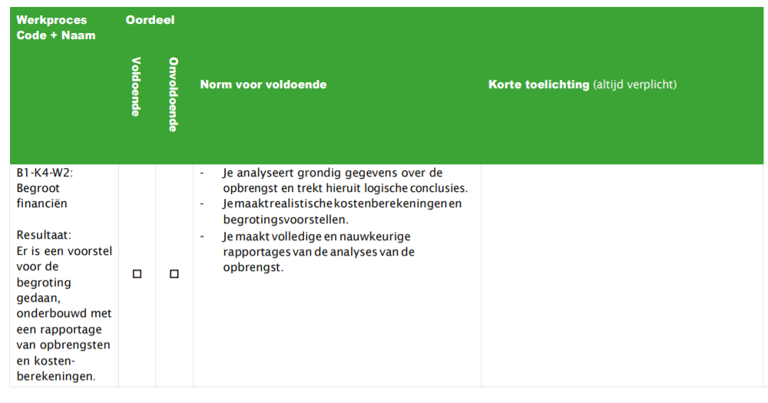
Voorbereiding Proeve van bekwaamheid

Slide 4
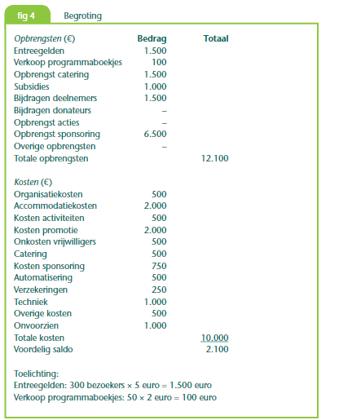
Voorlopige begroting
Dit is de VOORLOPIGE begroting van de jaarlijkse Biodanza-dag van ‘Biodanza-vereniging: De vereniging’ (BD-VDV)
Omdat het in corona-tijd wel eens anders kan lopen dan begroot, hebben ze 2 scenario’s uitgewerkt. In elk scenario gebeurt er iets met zowel de kosten als opbrengsten. In de volgende opdrachten werken jullie deze uit.

Slide 5
Opdracht: Scenario’s Biodanza-dag
Scenario 1:
Het evenement gaat door met maatregelen:
De maatregelen zijn
Iedereen moet zich op de locatie testen. (Dit mag met een zelftest) dit kost 2 euro per persoon
Maximaal 150 mensen mogen deelnemen
Maak de nieuwe voorlopige begroting in Excel
Scenario 2
Het wordt een online evenement:
Dit betekent:
Techniek wordt 50% duurder
Er worden nu 1000 mensen verwacht
Opbrengsten van Sponsering daalt met 50%
Prijs van kaartje wordt €2,50
Er worden geen programmaboekjes verkocht
De accommodatiekosten worden 40% goedkoper
Maak de nieuwe voorlopige begroting in Excel

